Slide 1
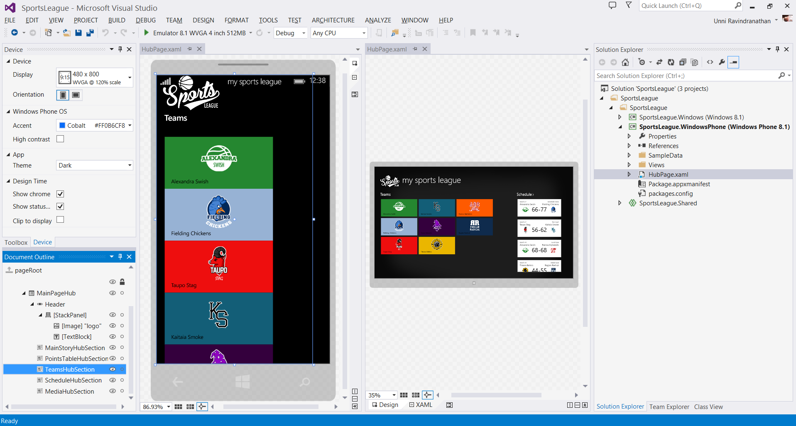

Herramientas y Toolkits para Aplicaciones Universales
Christmas Mobile Apps Sessions

Slide 2


Javier Suárez Ruiz
XAML Developer Bravent
Microsoft MVP Windows Platform Development
Blog: http://geeks.ms/blogs/jsuarez
Email: javiersuarezruiz@hotmail.com
Twitter: @jsuarezruiz

Slide 3
Agenda
Herramientas en Visual Studio
Herramientas de Visual Studio para Apps Universales
Herramientas XAML
Blend
Web Debugging
Emulador Windows Phone
Diagnóstico y análisis de memoria
Debugging Tips and Tricks

Slide 4
Herramientas Visual Studio – C#

Slide 5
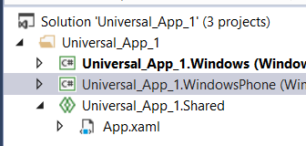
Plantillas de Apps Universales
3 proyectos en 1 Solución
Proyecto Windows 8.1
Proyecto Windows Phone 8.1
Proyecto Shared
Notes:
First, let’s cover the most basic element for universal application in visual studio: the template. All universal app template contains 3 projects:
A windows 8.1 project
A windows phone 8.1 project
A shared project.
This goes for all Univeral app templates, both the C# and Javascript varieties

Slide 6
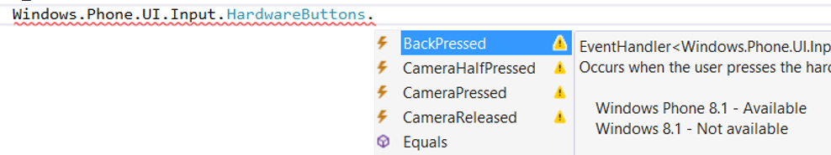
Cambio entre distintos contextos de código
Intellisense nos avisa si el código es específico de una plataforma
Cambio en el contexto del Proyecto usando la navbar
Notes:
This runs the danger of getting a little bit confusing. After all, how do we know when we’re using a platform specific API?
Fortunately, Visual Studio has that covered. When working in a file in the shared folder, if we call an api that is specific to either windows phone or windows, we’ll get a warning from Visual Studio that the code we’re about to use is platform specific.
We also have the ability to change the context so that we get the right Intellisense for the platform we’re targeting. When we’re in a share file, there is a little navbar at the top of the file. We can go into that navbar and change the context of the file that we’re working on. Let’s say we want to work in the Windows Phone context, maybe add something for that back button interaction. We can change the context of our Intellisense using the context switcher in the navbar and. Now the code that is wrapped in a Windows Phone #if is enabled, the code wrapped in a Windows #if is grayed out, and our Intellisense will give us access to the Windows Phone api set.
The ability to s

Slide 7
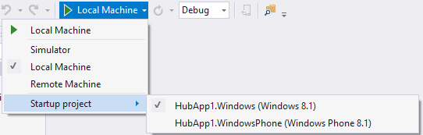
Proyectos Universales, Proyecto de inicio
Forma sencilla y rápida para cambiar el Proyecto de inicio
Soporte para Apps Windows Store y Windows Phone
Se habilita si la solución cuenta con más de un proyecto
Notes:
As for launching our different applications, Visual Studio makes that easy as well. We only need to go up to our application launch, click on the arrow to the side and change our startup project. The menu will then populate with all the launching options we need for that platform.

Slide 8
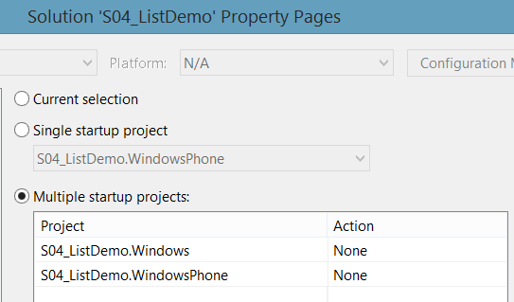
Multi-Proyecto
Establecido como propiedad de la solución
Se lanzan multiples proyectos de manera simultánea
Notes:
I know some of you are saying “That takes too long! I don’t want to launch each project separately, I want to launch them at the same time.”
Visual Studio has you covered there as well. If you go to the properties of your universal solution, you’ll find, under the “Common Properties, Startup Project” section, that you can actually launch multiple projects at the same time.

Slide 9
Características de las herramientas C#
demo
Notes:
In this demo, I’m going to open a Windows 8.1 application.
Add a Windows Phone app to it.
Move some code over from app 1 to app 2
Go to the shared code and switch the context, add something
Go to the XAML
Walk through the XAML workspace (Toolbox, split view, properties, document pane, device pane)
Show XAML intellisense for resources
Show XAML “Go To Definition”
Show XAML Device Pane

Slide 10
Herramientas Visual Studio – XAML
Notes:
Now let’s take a look at some of the tooling goodies we have in Visual Studio for XAML development.

Slide 11
XAML in Visual Studio
Split vistas Diseño/XAML
Caja de herramientas (Controles)
Esquemas de documento
Panel de propiedades

Slide 12
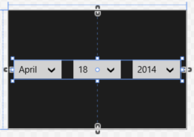
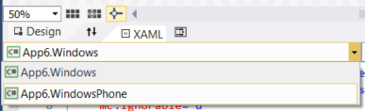
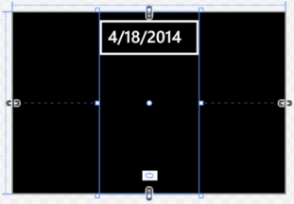
Ver XAML Cross Platform
Cambio de context de Windows a Phone

Slide 13
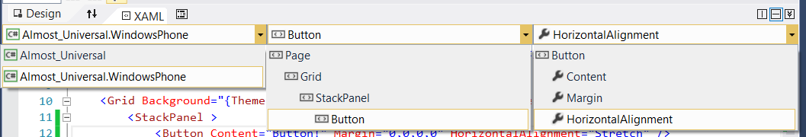
Navegación XAML
Cambio de vista de Windows a Phone
Ver los elementos UI en un árbol visual
Ver las propiedades de los elementos visuales

Slide 14
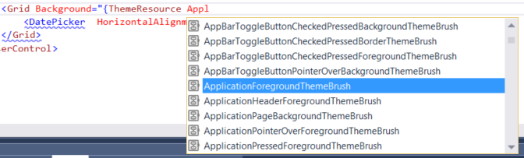
XAML Intellisense
Intellisense con recursos
Muestra todos los recursos disponibles para el element visual seleccionado

Slide 15
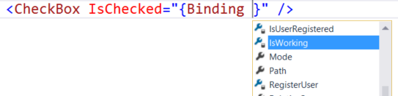
XAML Intellisense
Binding Intellisense
Muestra las propiedades disponibles
para el context actual
Establecer objetos como recursos
Establecer el DataContext en XAML
<Application.Resources>
<vm:MyViewModel x:Key="BindableViewModel" />
</Application.Resources>
DataContext="{StaticResource BindableViewModel}"

Slide 16
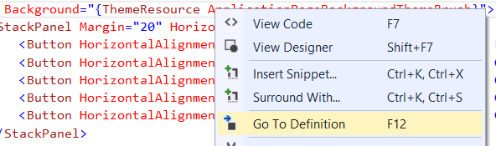
“Ir a la definición…”
Clic derecho, “Ir a la definición”
Para recursos, se abre el archivo XAML donde el recurso esta definido
Para bindings, abre la clase donde esta definido el objeto

Slide 17
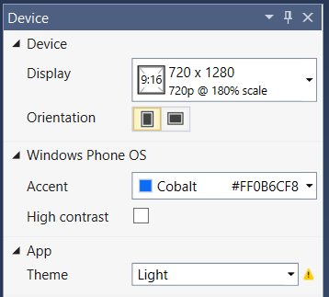
Panel de dispositivo XAML
Cambia el tamaño de la pantalla
Cambia el tema, color accent
Permite ver como nuestro XAML se adapta a distintas condiciones sin necesidad de arrancar emuladores

Slide 18
Características de las herramientas XAML
demo
Notes:
In this demo, I’m going to open a Windows 8.1 application.
Add a Windows Phone app to it.
Move some code over from app 1 to app 2
Go to the shared code and switch the context, add something
Go to the XAML
Walk through the XAML workspace (Toolbox, split view, properties, document pane, device pane)
Show XAML intellisense for resources
Show XAML “Go To Definition”
Show XAML Device Pane

Slide 19

Visual Studio Blend
Diseño XAML y editores visuales
Builder de animaciones
Editor de los estados del control
Datos de ejemplo
Guías de alieamiento

Slide 20
Visual Studio Blend
demo
Notes:
Open Blend
Create an animation
Show the Control State Editor for a Checkbox
Show how to create some sample data
Use the alignment guides, show how to export them and import them into another file.

Slide 21
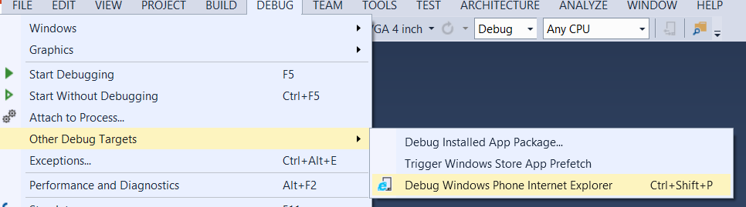
Debugging de páginas web desde el emulador de Windows Phone
Podemos adjuntar IE debugger al navegador del emulador
Consola JavaScript
DOM Explorer

Slide 22
IE Debugger
demo
Notes:
JavaScript Console
DOM Explorer

Slide 23
Emulador Windows Phone

Slide 24
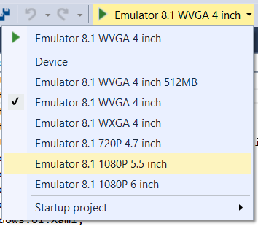
El Emulador de Windows Phone
Máquina virtual Windows Phone
Requiere HyperV
Emula las distintas resoluciones de pantalla y los distintos

Slide 25
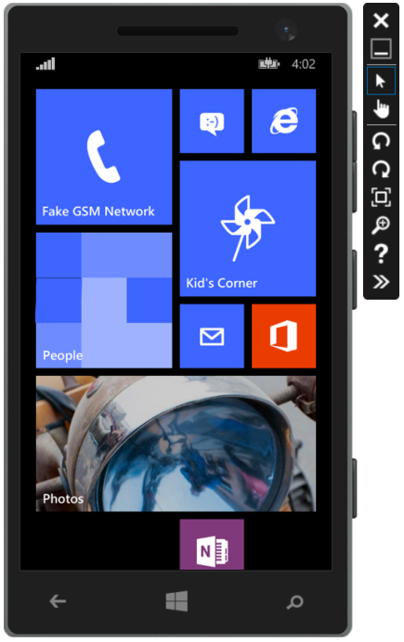
El Emulador de Windows Phone
Soporte táctil para equipos con pantallas táctiles
Simulación táctil
Simulación Multi-touch

Slide 26
El Emulador de Windows Phone
Soporte táctil para equipos con pantallas táctiles
Simulación táctil
Simulación Multi-touch
Rotaciones

Slide 27
El Emulador de Windows Phone
Soporte táctil para equipos con pantallas táctiles
Simulación táctil
Simulación Multi-touch
Rotaciones
Muchas más opciones!

Slide 28
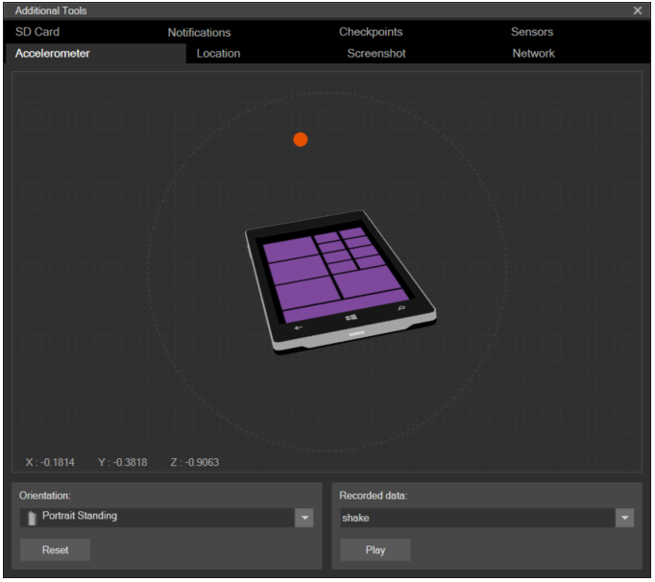
Acelerómetro
Mueve el punto rojo para modificar los valores obtenidos

Slide 29
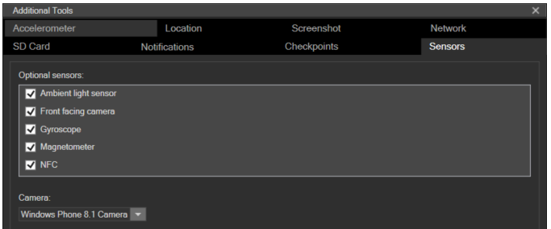
Sensores
Disponibilidad de los sensores
Simula teléfonos sin NFC o camára delantera por ejemplo.

Slide 30
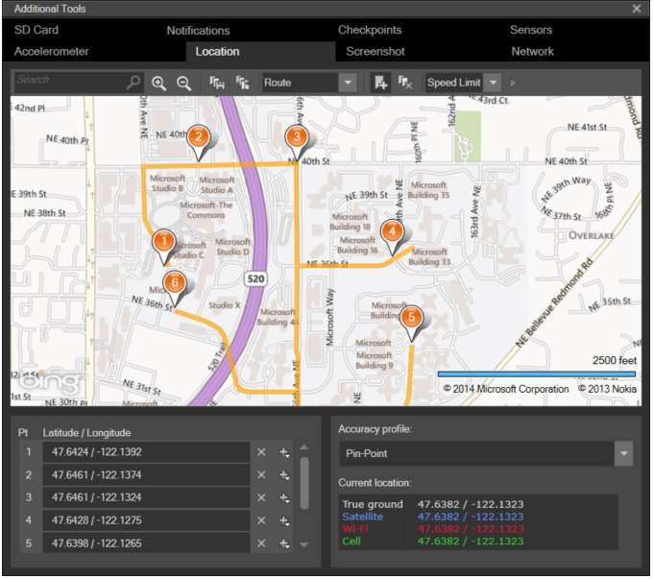
Simulación de la localización
Precisión
Rural, urbano, suburbano
Crea rutas
Navegación entre las rutas
Permite guarder y recuperar localizaciones

Slide 31
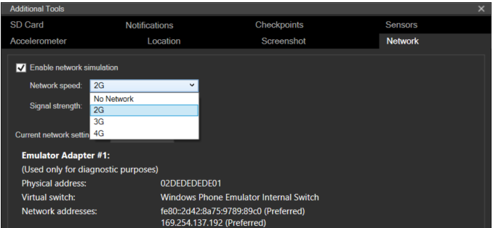
Simulación de la red
Emula el tipo de red, 2G, 3G, 4G o sin red.
Simula la calidad de la red.

Slide 32
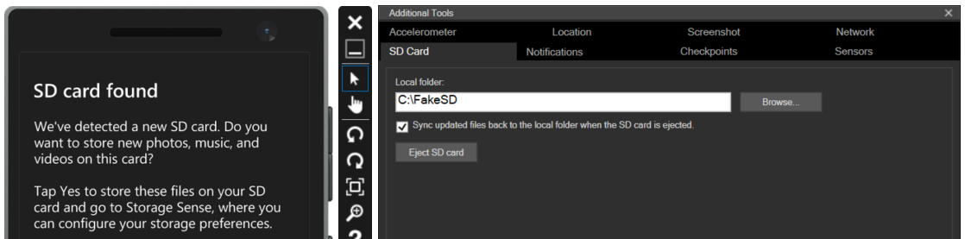
Tarjeta SD
Monta un directorio local como tarjeta SD
Permite probar el guardar y recuperar información de la tarjeta

Slide 33
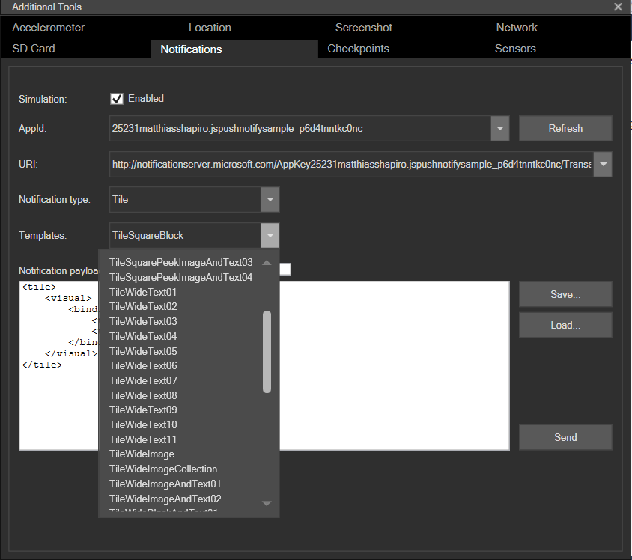
Simulación de notificaciones
Simula todas las plantillas y tipos de notificaciones

Slide 34
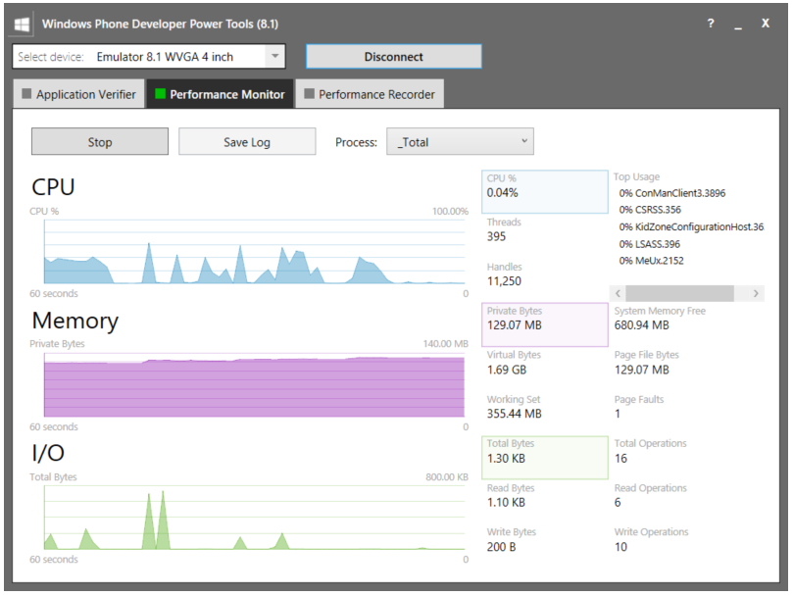
Windows Phone Power Tools
Monotirea rendimiento
Conecta con el emulador para recibir información de diagnóstico en tiempo real
Grabar sesiones
Perfiles de rendimiento para CPU, GPU, I/O, Audio, Video, IE, y mucho más

Slide 35
Diagnóstico y análisis de memoria

Slide 36
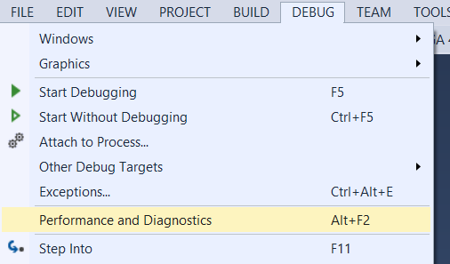
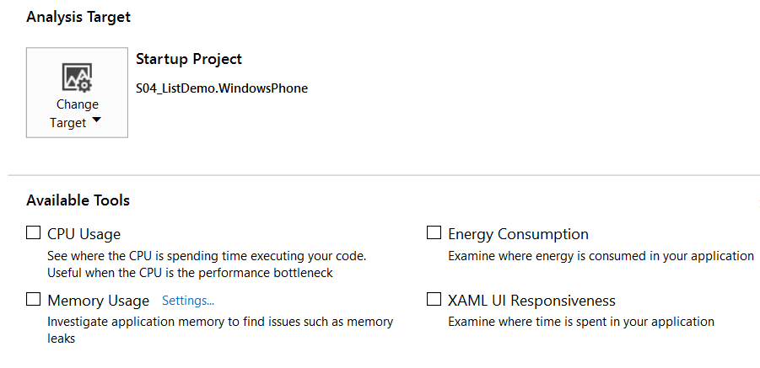
Herramientas de diagnóstico y rendimiento
Diagnostics Tool Recording
Uso de CPU
Consumo de energía
Uso de memoria
Respuesta de la UI XAML

Slide 37
Memory Profiling
demo

Slide 38
Debugging Tips and Tricks

Slide 39
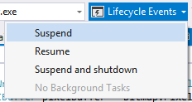
Depurar los eventos del ciclo de vida
La toolbar de depuración permite:
Suspend
Resume
Shutdown

Slide 40
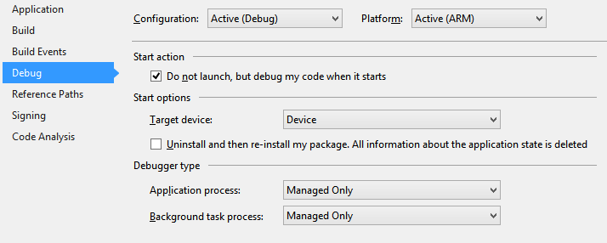
Depurar el arranque de la App
En ocasiones, una App puede ser lanzada desde otra App
Contratos compartir
File Pickers
Comandos de voz

Slide 41
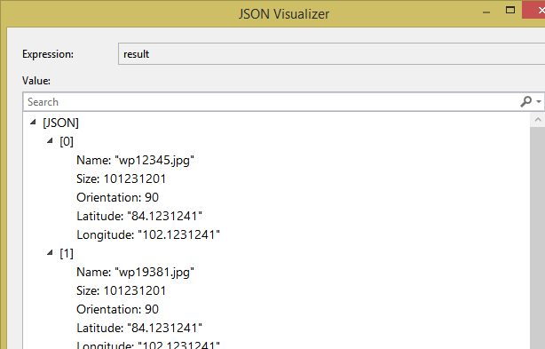
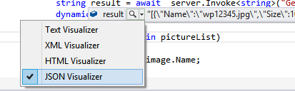
Visualizador JSON
JSON Visualizer permite ver una cadena JSON en un formato de fácil lectura

Slide 42
Herramientas, herramientas, herramientas!
demo

Slide 43
Preguntas y respuestas.
¿Dudas?
P&R

Slide 44

Herramientas y Toolkits para Aplicaciones Universales
Gracias por vuestro tiempo!
Blog: http://geeks.ms/blogs/jsuarez
Email: javiersuarezruiz@hotmail.com
Twitter: @jsuarezruiz

